Slide 1
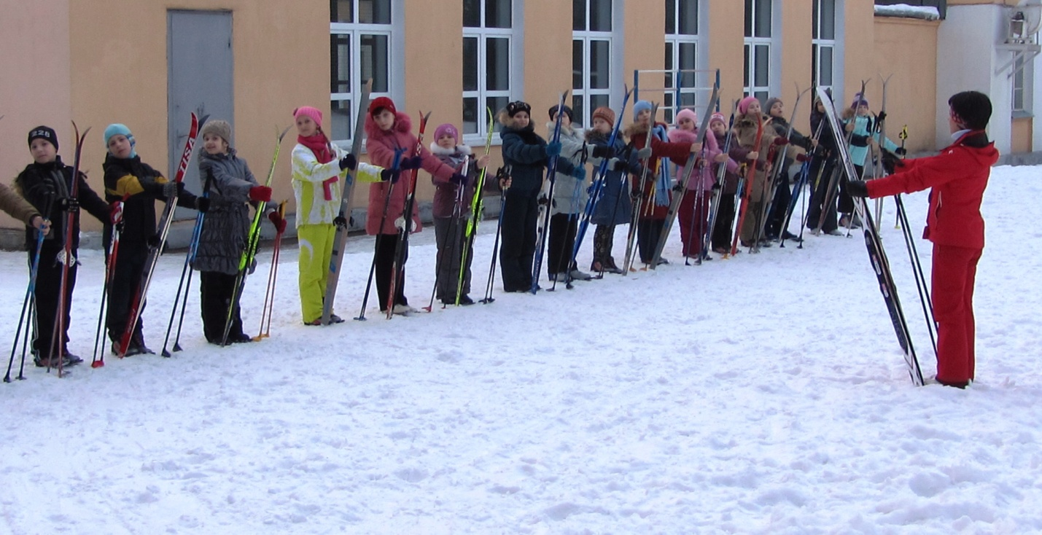

Лыжная подготовка
Государственное бюджетное образовательное учреждение средняя общеобразовательная школа № 1852
Урок - презентация
1-2 класс
Составитель: Соколова Ю.Г.
учитель физической культуры
высшей квалификационной категории

Slide 2
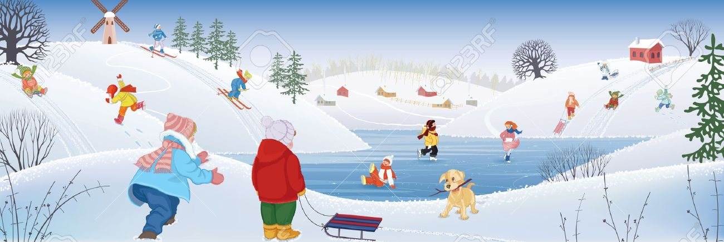
ОТГАДАЙ ЗАГАДКИ
Две новые кленовые Подошвы двухметровые: На них поставил две ноги И по большим снегам беги.
Всё лето стояли, Зимы ожидали. Дождались поры, Помчались с горы.
Льётся речка – мы лежим, Лёд на речке – мы бежим.
Кто по снегу быстро мчится,
Провалится не боится?
Notes:
Зима прекрасное время года, когда можно гулять, кататься на лыжах, санках и коньках, лепить снеговиков, играть в хоккей!
Ответы: лыжи; санки; коньки; лыжник.

Slide 3
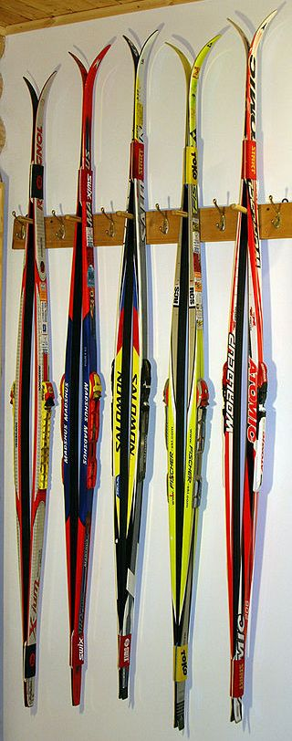
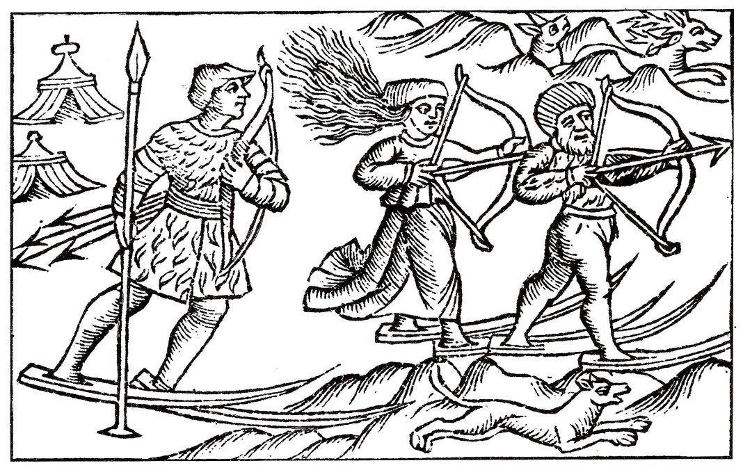
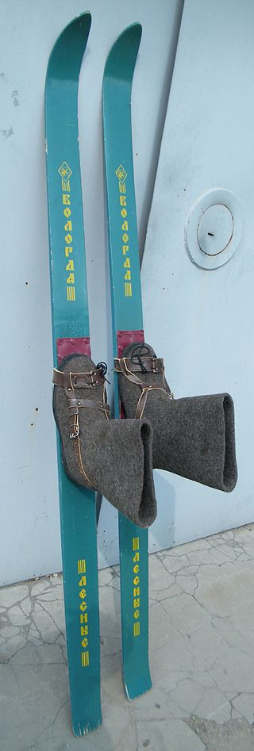
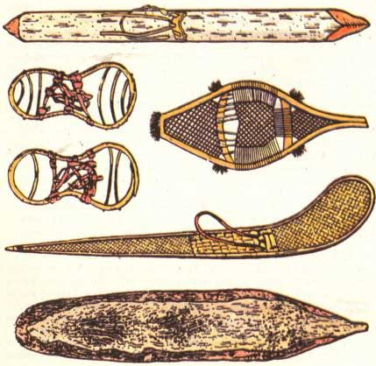
История
Лыжи XX века
Древние лыжи
Современные лыжи
Notes:
Лыжи появились очень давно, там, где жил человек в условиях снежной зимы. Охотники часто оставались без добычи зимой, пока не заметили, что нога не проваливается в снег, если наступить на большой кусок коры дерева. Это помогло людям изобрести лыжи.
Народы Севера сначала использовали ступающие лыжи различной формы – круглые, овальные и ракетообразные - СНЕГОСТУПЫ. Лыжи обтягивали шкурой лося, оленя и нерпы с коротким ворсом, расположенным назад, что позволяло избежать проскальзывания назад при подъеме в гору. На лыжах люди ходили на охоту, в соседние поселения и съезжали с гор.
Вплоть до 30-х годов ХХ века специальной лыжной обуви не существовало, лыжи просто привязывались к зимней обуви (валенкам). Затем появились специальные лыжные ботинки и жесткие крепления.

Slide 4
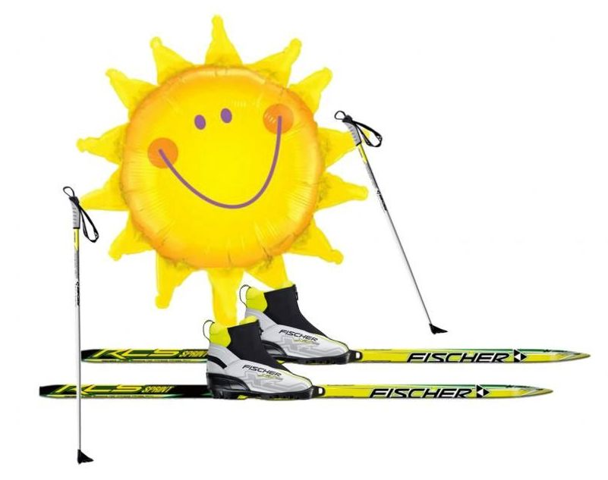

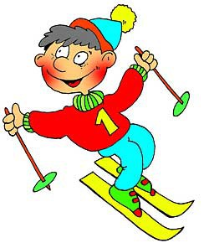
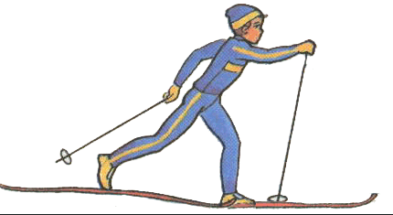
Значение
. Чистый морозный воздух во время лыжных прогулок придает бодрость, повышает работоспособность, создает хорошее настроение.
Notes:
Во время передвижения на лыжах работают все крупные мышцы, увеличивается интенсивность работы сердца и легких, при увеличении кровообращения происходит энергичный обмен веществ в организме, что способствует закаливанию организма.
Занятия лыжной подготовкой развивают смелость, настойчивость, решительность, формируют выдержку и дисциплинированность, приучают преодолевать трудности и препятствия.

Slide 5

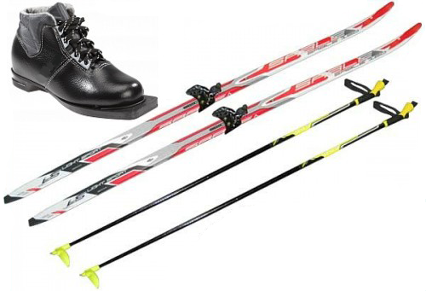
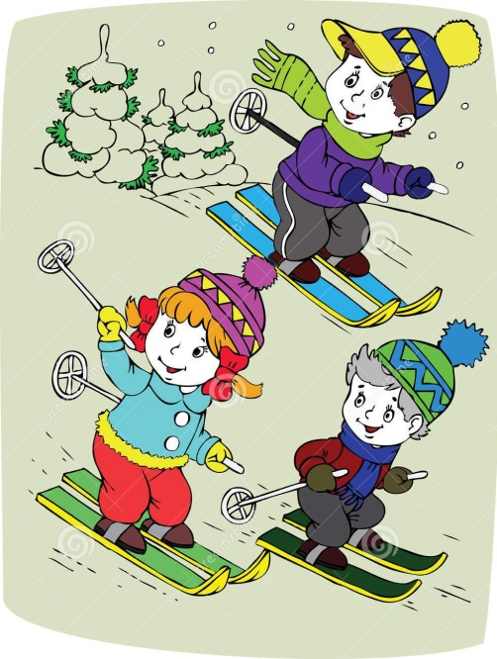
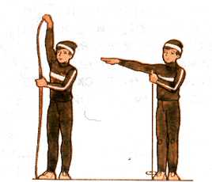
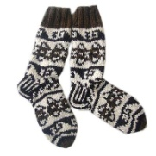
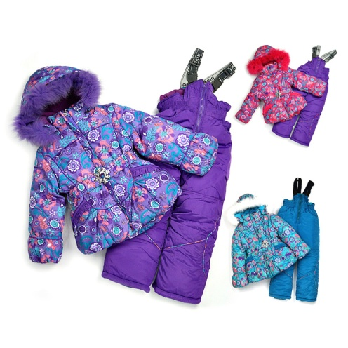
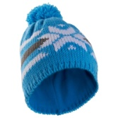
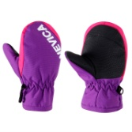
КОМПЛЕКТ ЛЫЖНИКА
Правильно выбранный лыжный инвентарь и одежда предохраняют от получения травм, переохлаждения и перегревания!
Notes:
Одежда лыжника должна быть легкой, удобной, не стеснять движения защищать от холода и ветра, хорошо впитывать влагу. Одежда и обувь должны быть подобраны по размеру. Во избежание потертостей и переохлаждения и травм, одежда и обувь не должны быть слишком свободными и тесными. Комплект лыжника:
- шапочка, закрывающая уши и лоб;
- ветрозащитная куртка с высоким воротом или капюшоном;
- 2 пары перчаток или рукавиц (варежки);
- влагонепроницаемые брюки или комбинезон;
- носки хлопчатобумажные и шерстяные.
Лыжи нужно подобрать по росту - ваш рост плюс 20-25 см.
Лыжные палки подбирают так, чтобы их ручки находились на уровне вашего плеча.

Slide 6
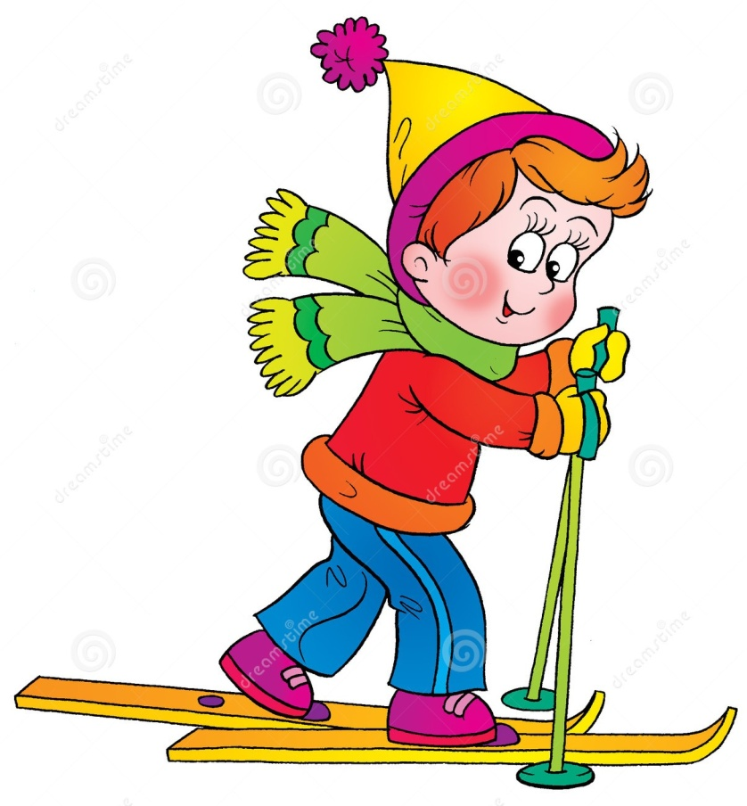
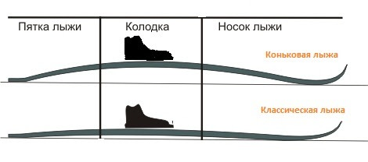
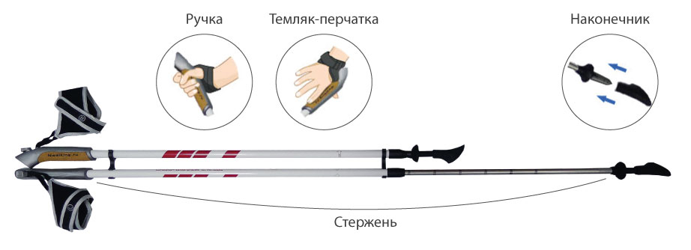
ЗНАКОМСТВО С ЛЫЖАМИ
Notes:
Лыжи состоят из следующих основных частей:
НОСОК – передняя заостренная и загнутая вверх часть лыжи.
КОЛОДКА – утолщенная средняя часть лыжи, на которую ставится крепление.
ПЯТКА - задняя часть лыжи, слегка закругленная и изогнутая вверх.
СКОЛЬЗЯЩАЯ ПОВЕРХНОСТЬ - с направляющим желобком, внутренним и наружным ребрами.
Изготавливают лыжи из деревянных и синтетических материалов.
Лыжная палка состоит из: СТЕРЖНЯ, ТЕМЛЯКА (петля для руки), РУКОЯТКИ и НАКОНЕЧНИКА (кольцо или «лапка»).
Современные лыжные палки изготавливают из композиционного материала на основе угле волокна и сплавов легких металлов, что позволяет им быть легкими и упругими.

Slide 7
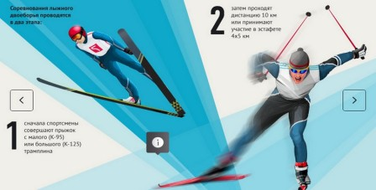
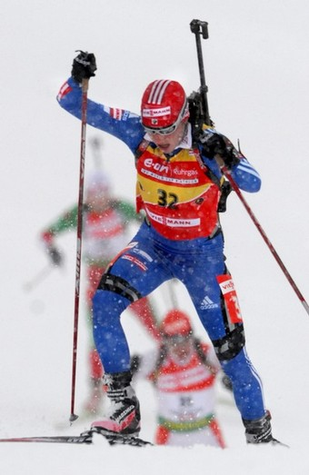
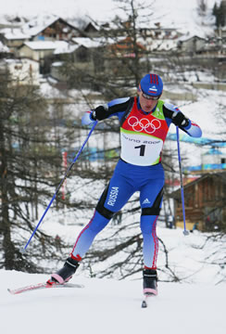
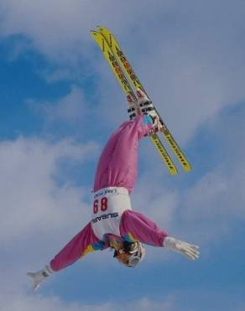
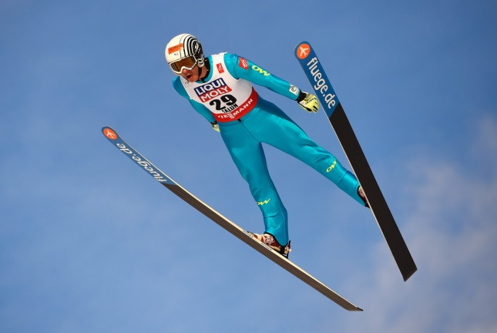
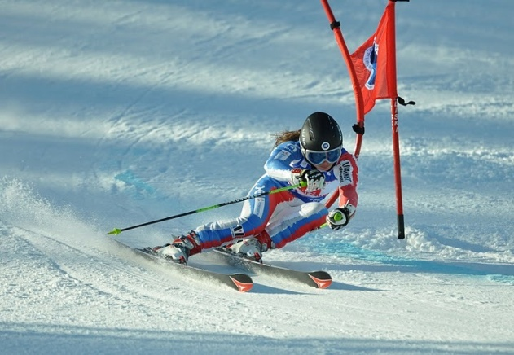
ЛЫЖНЫЙ СПОРТ
ЛЫЖНОЕ ДВОЕБОРЬЕ
БИАТЛОН
ЛЫЖНЫЕ ГОНКИ
ПРЫЖКИ С ТРАМПЛИНА
ФРИСТАЙЛ
ГОРНОЛЫЖНЫЙ СПОРТ
Notes:
Лыжный спорт – один из самых массовых и привлекательных видов спорта. В настоящее время проводятся соревнования: по лыжным гонкам, биатлону, прыжкам с трамплина, горным лыжам, лыжному двоеборью и фристайлу. В каждом из этих видов спорта – разные лыжи. Все эти виды включены в программу Белой Олимпиады.

Slide 8

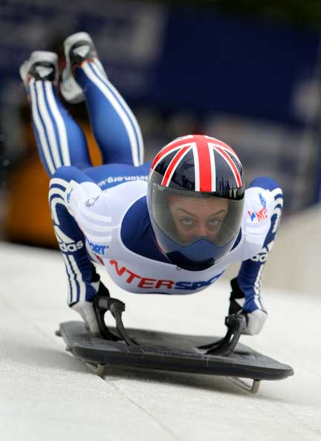
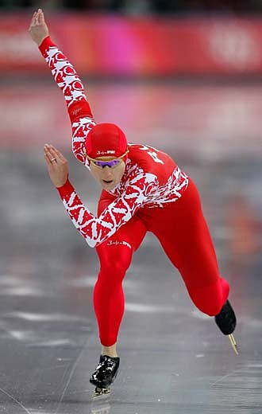
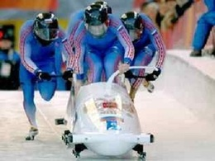
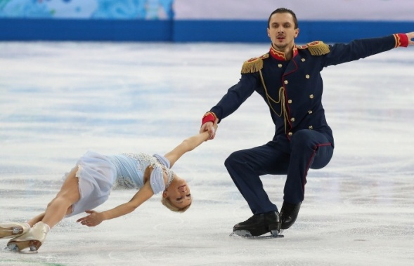
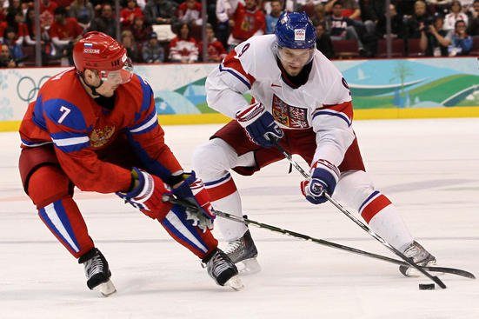
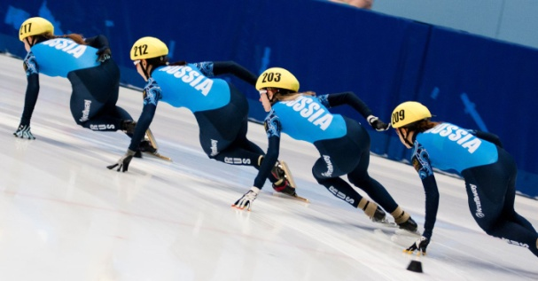
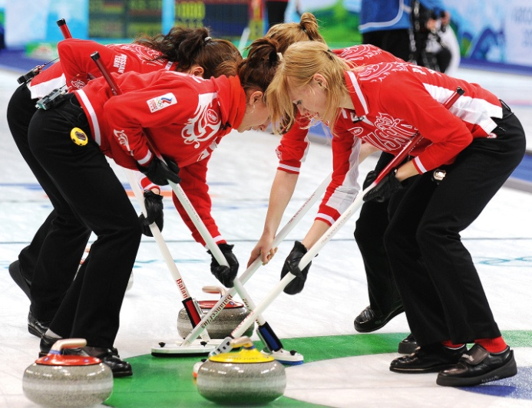
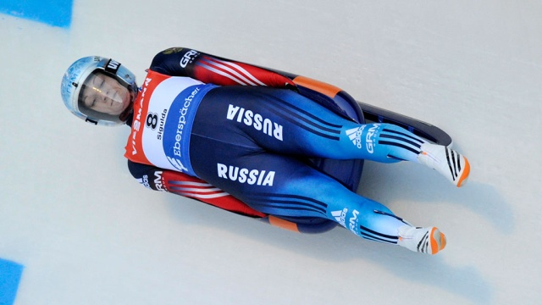
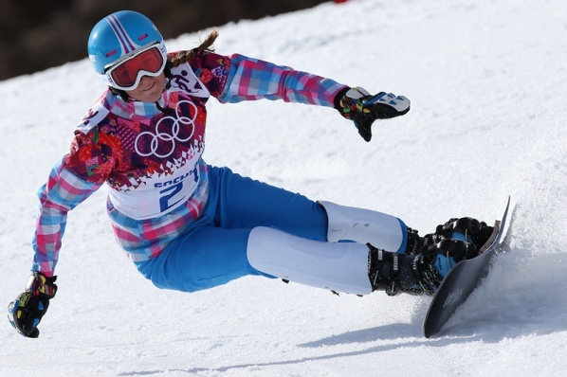
ЗИМНИЕ ОЛИМПИЙСКИЕ ВИДЫ СПОРТА
Notes:
В программу зимних Олимпийских Игр включены и другие зимние виды спорта: бобслей, санный спорт, кёрлинг, скелетон, хоккей, сноуборд, фигурное катание, конькобежный спорт, шорт-трек.

Slide 9
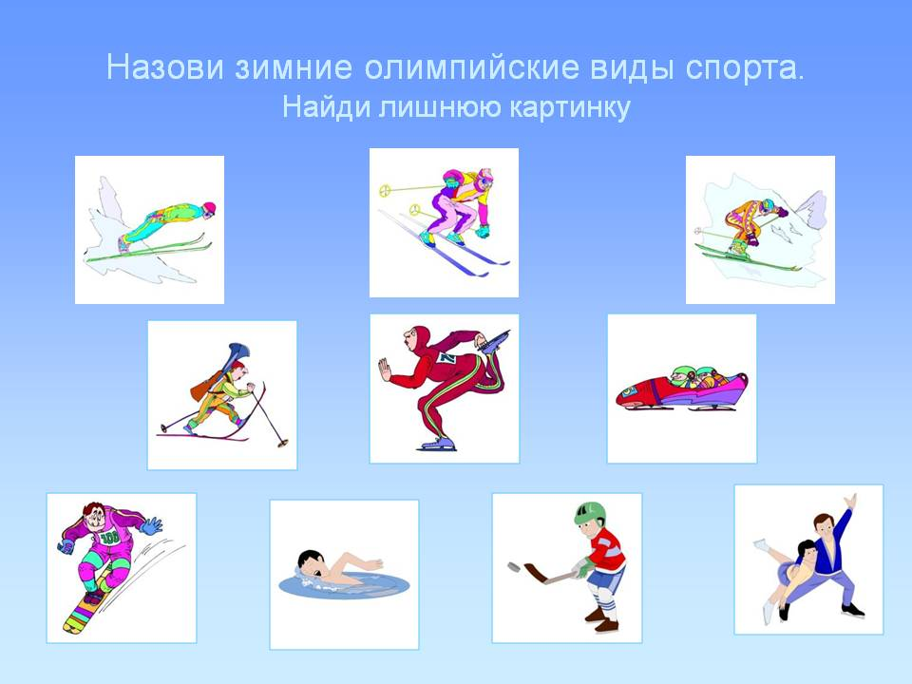

Slide 10
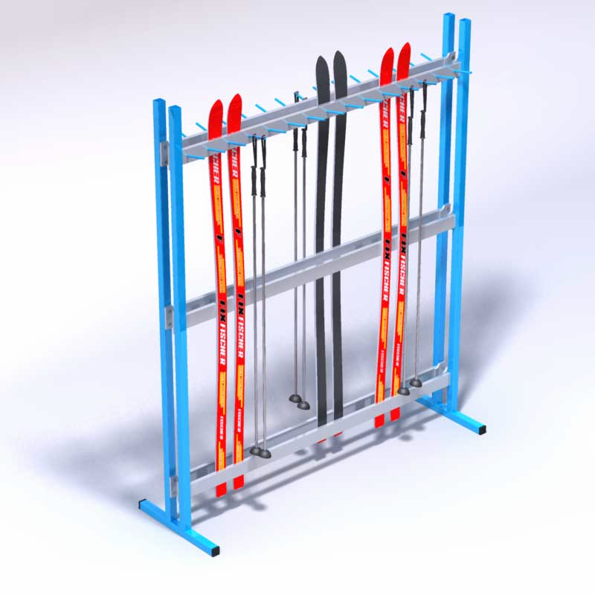
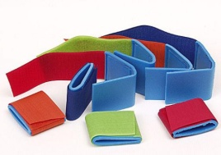
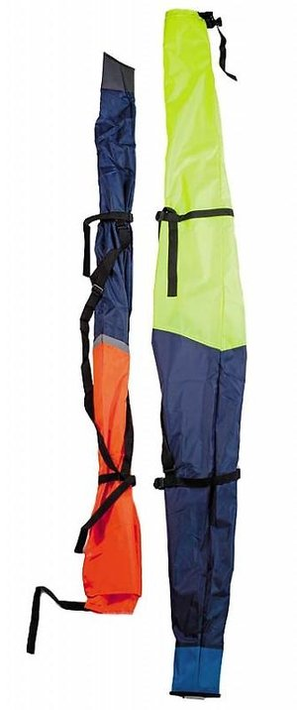
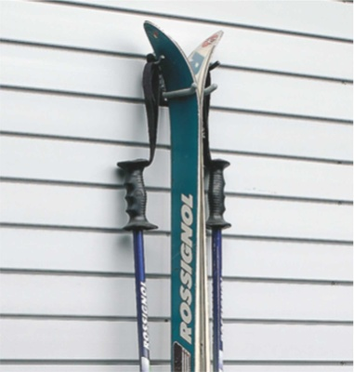
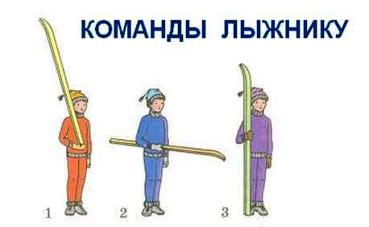
Правила безопасного поведения на уроках лыжной подготовки
ПРАВИЛО № 1 «Хранение»
Бережно относись к своему лыжному инвентарю!
Проверяй до занятий исправность своего лыжного инвентаря и формы одежды!
Правильно храни лыжи!
ПРАВИЛО № 2 «Переноска»
Переноска лыж в строю – строго вертикально, палки остриём вниз!
ХРАНЕНИЕ
ПЕРЕНОСКА
Notes:
Лыжи хранят в специальных стеллажах – пирамидах или специальных чехлах с жесткой фиксацией концов, которые скрепляются специальными скобами, резинками или липучками.
Переноску лыж можно осуществлять на плече, под рукой и вертикально. При передвижении по школе и в строю до места занятий лыжи переносим строго вертикально, палки острием вниз.

Slide 11


Правила безопасного поведения на уроках лыжной подготовки
ПРАВИЛО № 3 «Поведение»
Соблюдать дисциплину, всегда видеть и слышать учителя!!!
«Больше дела - меньше слов!»
ПРАВИЛО № 4 «На лыжне»
Передвигаться по лыжне необходимо строго друг за другом, сохранять при этом интервал 3—4 м.
3-4 метра
Notes:
Подача команд, указаний и распоряжений учителя производится при низкой температуре и их повторения должны быть сведены до минимума. Важно ценить время занятий! Слушайте внимательно и соблюдайте правила эстафет и подвижных игр, о которых сообщает учитель.
Самостоятельный выход из строя при передвижении по лыжне и самостоятельные катания строго воспрещаются!

Slide 12
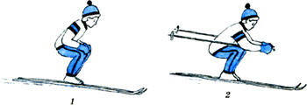
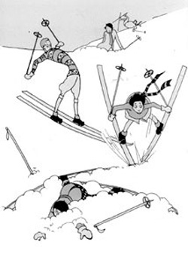
Правила безопасного поведения на уроках лыжной подготовки
30 метров
ПРАВИЛО 5 «Спуск»
Спуск производить строго друг за другом, сохранять при этом интервал – не менее 30 м
Не выставлять палки вперед перед собой
Не останавливаться у подножия горы
Notes:
При спуске с горы не выставлять палки перед собой, иначе в случае падения можно на них наткнуться. Можно получить травму самому или нанести травму другому, если при потере равновесия, ты машешь палками, падаешь вперёд или назад, если не соблюдаешь интервал при спуске с горы.

Slide 13
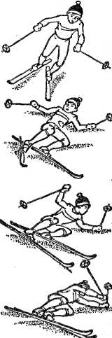
Правила безопасного поведения на уроках лыжной подготовки
Если упал, перекатись на бок или спину в сторону от лыжни, поставь лыжи параллельно с одной стороны от себя на снег, встань на колени и поднимись.
ПРАВИЛО № 6 «Падение»
Не падать вперёд или назад, только на бок в сторону склона!
ПРАВИЛО № 7 «Обгон»
Упал – уступи лыжню! Отойди в сторону.
При обгоне соперника нельзя толкаться и задерживать его!
Догнал, громко скажи : «Лыжню!»
Notes:
Если упал, запомни, как правильно уметь подняться!
Во время лыжных гонок, на соревнованиях существуют правила обгона. Если ты их не соблюдаешь, тебя могут дисквалифицировать, снять с соревнований!
Если во время занятий (соревнований), вы по какой-либо причине почувствовали себя плохо, то обязательно скажите об этом учителю.
Никогда не растирайте обмороженные участки тела снегом!

Slide 14
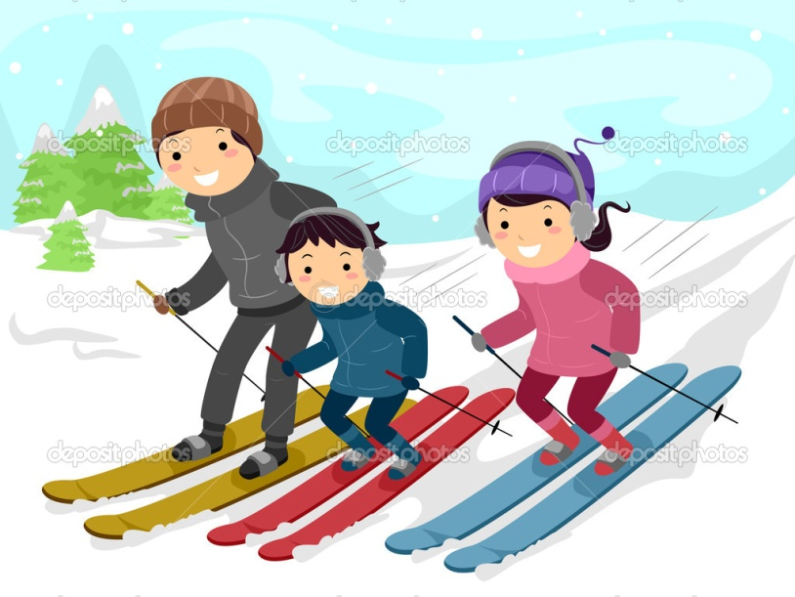
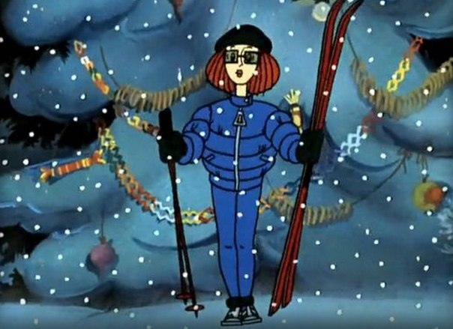
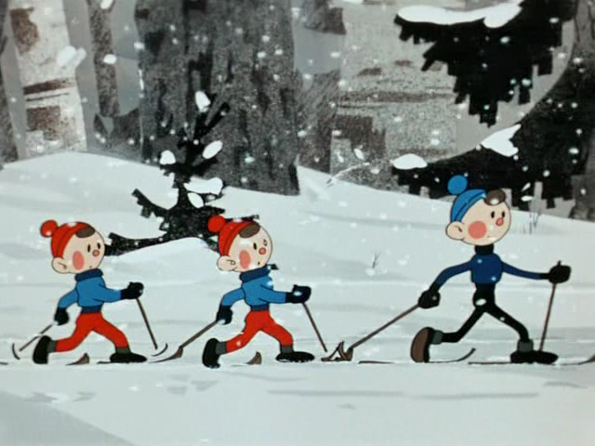
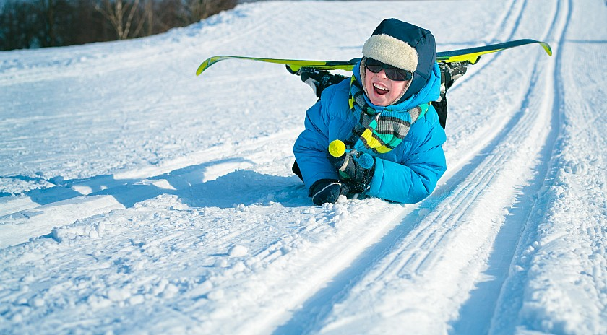
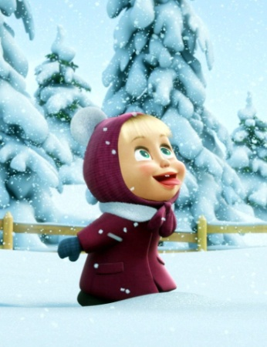


Найди ошибки
Notes:
Ответы: в строю лыжи держим в правой руке, палки в левой – «мама держит лыжи в левой руке»; интервал при спуске с горы 30 м – дети спускаются рядом друг с другом; интервал при передвижении по лыжне 3-4 метра - «катятся лыжа в лыжу»; при падении палки вперед не выставляем, падаем в сторону, а не вперед; «Маша ловит ртом снежинки» - может простудиться!

Slide 15

Закончи стихотворения
Он на вид – одна доска,
Но зато названьем горд,
Он зовется…
Два березовых коня
По снегам несут меня.
Кони эти рыжи,
А зовут их ...
Он пришел нежданно,
Удивил нас всех.
Для ребят желанный
Белый, белый …
Взял дубовых два бруска,
Два железных полозка.
На бруски набил я планки,
Дайте снег! Готовы ...
Этой палкой бей смелее,
Чтоб удар был, как из пушки,
Эта палка – для хоккея
И она зовется ...
Вдруг отточенным движеньем
Хвать винтовки – и стрелять!
Бьют прицельно по мишеням,–
Раз, другой, четыре, пять.
И помчались под уклон.
Что же это? ...
Едва повеяло зимой,
Они всегда-всегда со мной.
Согреют две сестрички,
Зовут их…
Notes:
Ответы: сноуборд; лыжи; снег; санки; клюшка; биатлон; рукавички.

Slide 16
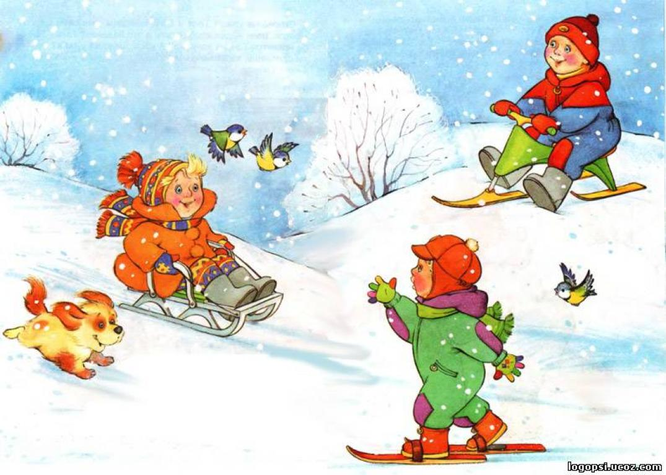

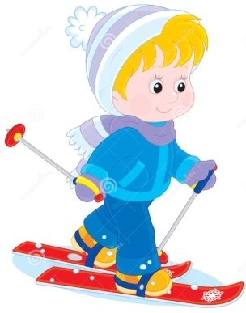
Спасибо за внимание!
Ветхая избушка
Вся в снегу стоит.
Бабушка-старушка
Из окна глядит.
Внукам-шалунишкам
По колено снег.
Весел ребятишкам
Быстрых санок бег...
Бегают, смеются,
Лепят снежный дом,
Звонко раздаются
Голоса кругом...
В снежном доме будет
Резвая игра...
Пальчики застудят, —
По домам пора!
А. Блок

